Slide 1
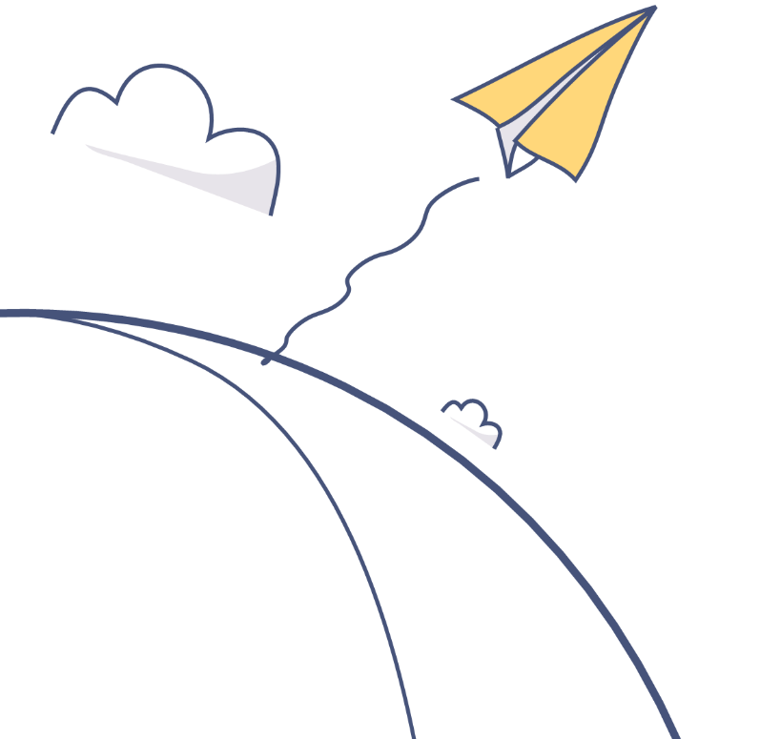

人機介面期中報告
組員:
09160031 謝均宜
09160056 蔡晨馨
09160783 陳憶
09161141 江佳蓉

Slide 2





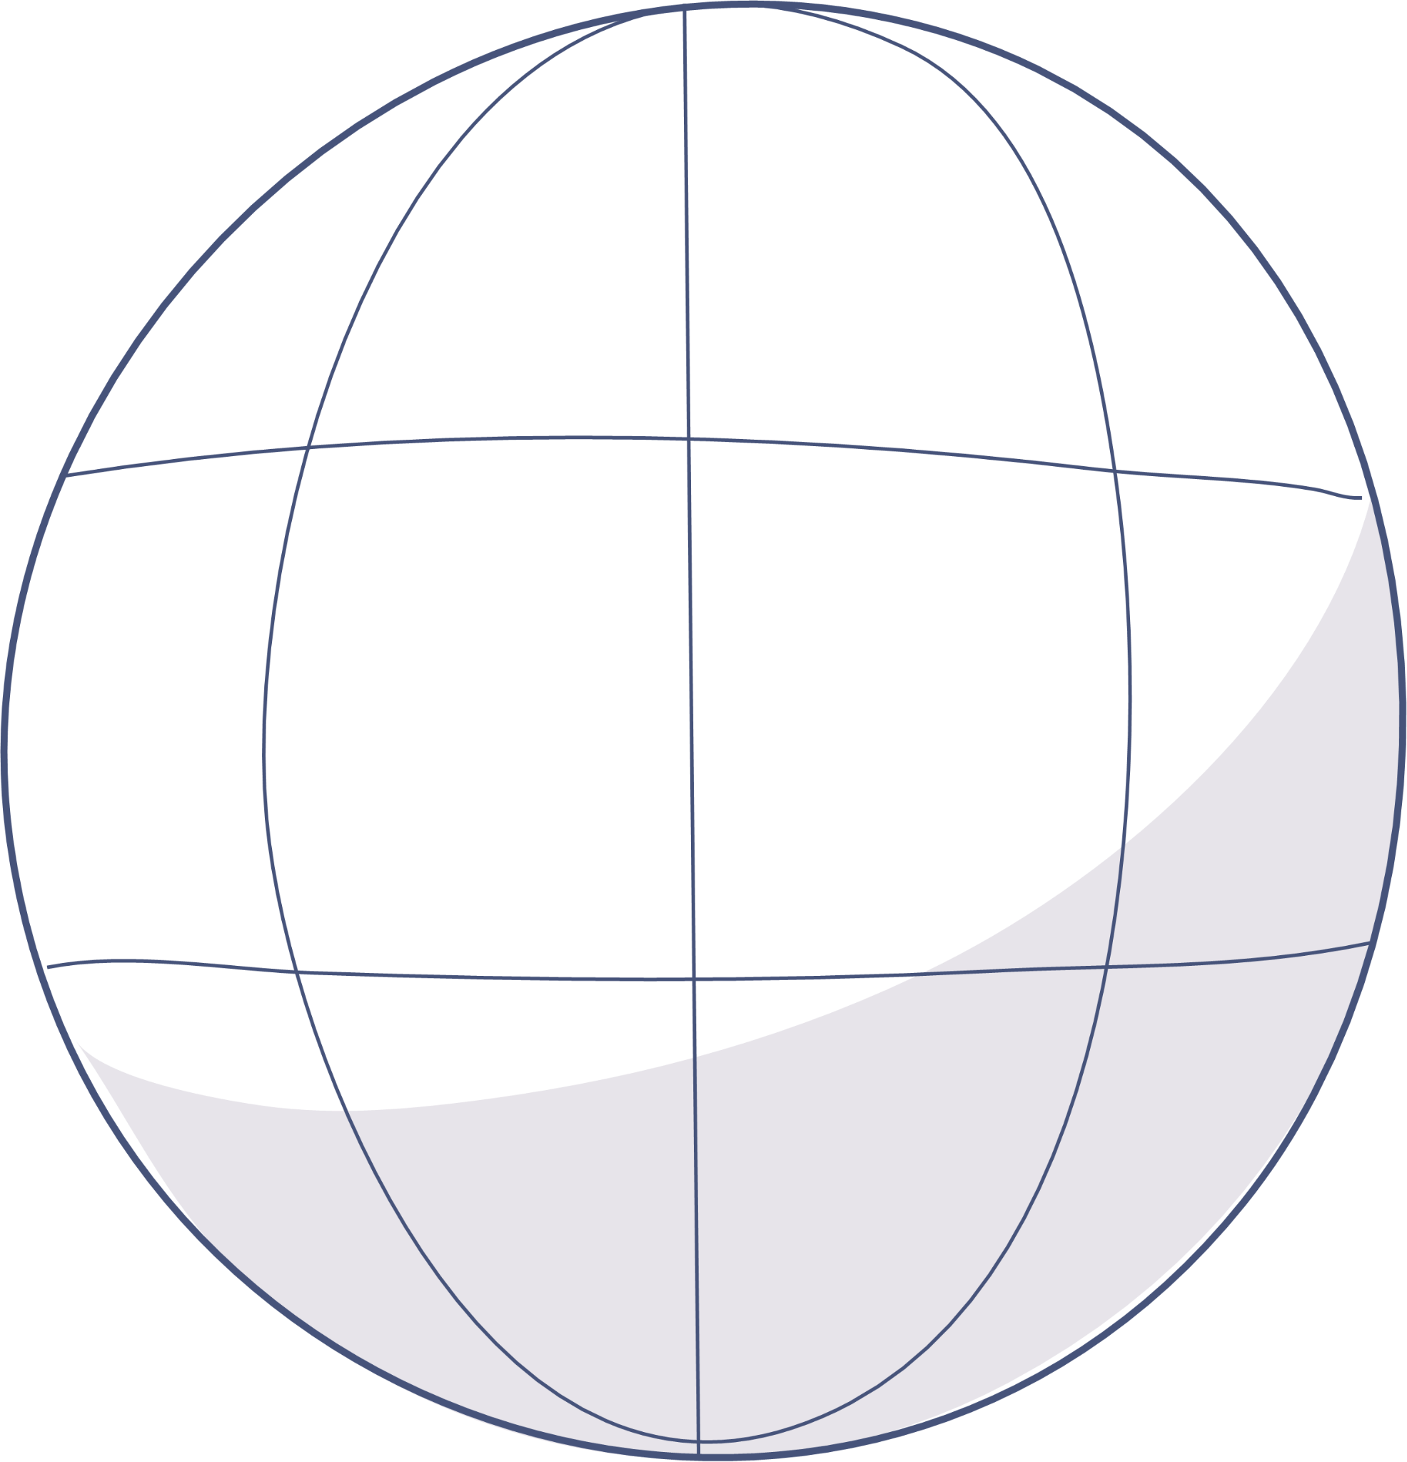


期末專案主題介紹
專案藍圖
呈現與假想圖
分工表
Notes:
要有這些內容:
1. 組員(學號、名稱)
2. 期末專案介紹
3. 製作藍圖
4. 如何呈現、假想圖呈現
5.分工表

Slide 3
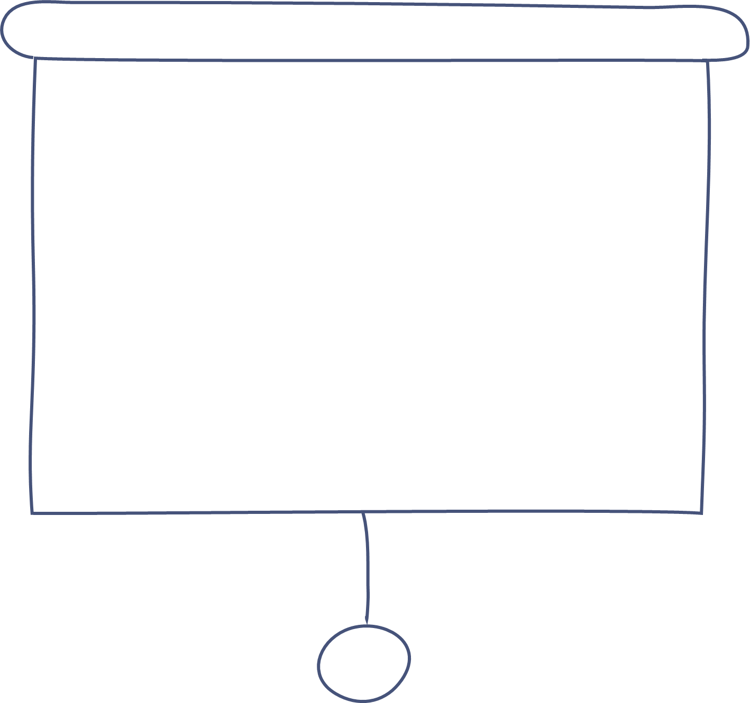

期末專案主題介紹

Slide 4

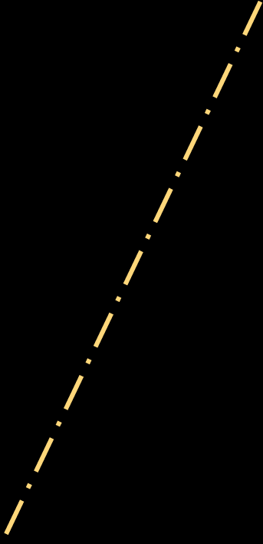

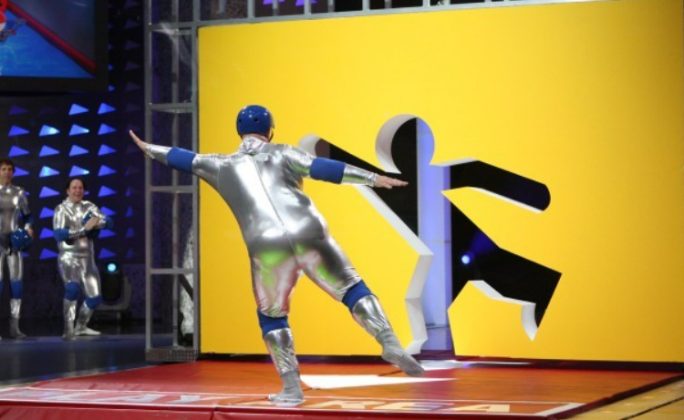

HUMAN TETRIS(人體俄羅斯方塊)
這個主題是源自於日本搞笑節目的一個單元，參賽者要看圖形擺出指定的肢體姿勢 ，像是字形或是特定動作，才有辦法穿過迎面而來的題目牆，動作稍有偏差或是不正確，馬上就會被題目牆給一路推下水去。
這個遊戲考驗身體的臨場反應、柔軟度、肢體協調性和自身的創意。
Notes:
要把圖片換成綜藝的影片嗎?

Slide 5
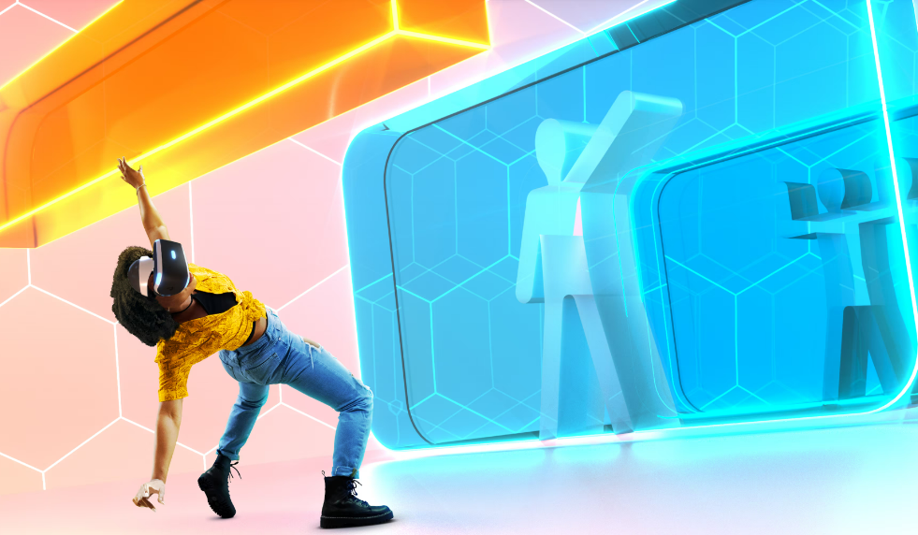
HUMAN TETRIS在VR上類似的運用
類似的遊戲在VR中已有不錯的發展，像是PowerBeatsVR與OhShape，玩家戴上頭盔藉由閃避虛擬的牆來進行運動。
我們實際用VR頭盔遊玩時，評估的缺點:
1. 容易暈眩眼睛痠
2. 流汗臉油汙染頭盔好可怕
3. 沒有自己在運動的感覺(?)
4. 沒有設備就無法玩
5. 沒有一起同樂的感覺

Slide 6

專案藍圖

Slide 7





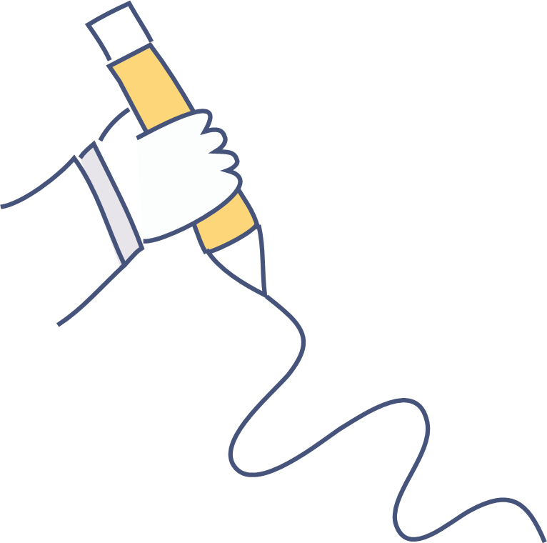
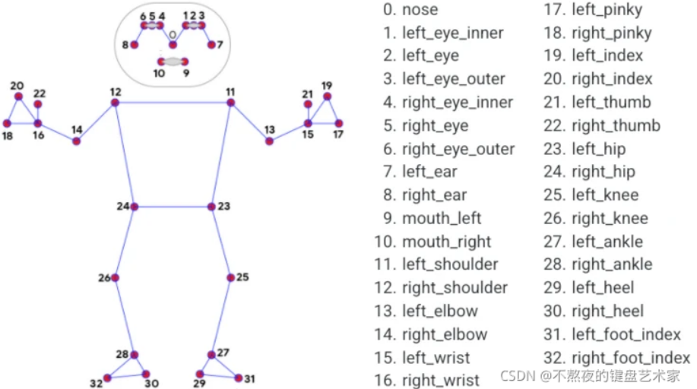
使用Python、OpenCV、Mediapipe、Unity與Maya。
mediapipe的姿態檢測模塊，選擇四肢與軀幹的節點。
Notes:
老師ppt的解釋:
Unity的場景？＋ＡＩ，以流程圖方式敘述

Slide 8
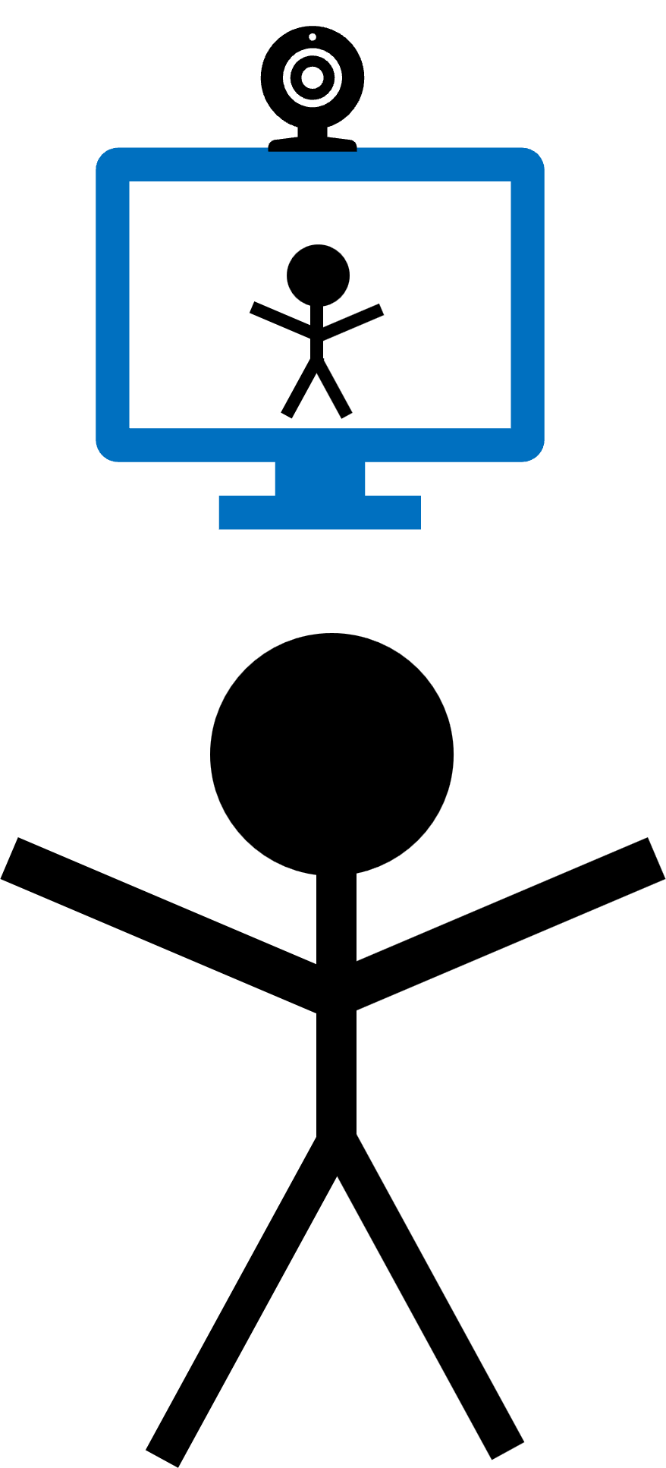

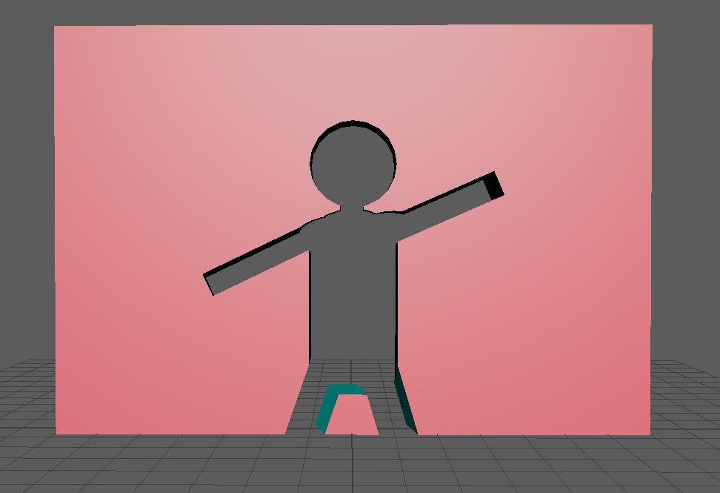

將取得的資料送往Unity建立3D人物，將關節點與對應的3D物體連結。
在Unity中設計牆面與trigger，可以部份穿過某特定的部位。
Notes:
用一塊長方形，貼上貼圖，在不能碰撞的區域放coillder，這樣就不用做那麼多3D物件

Slide 9

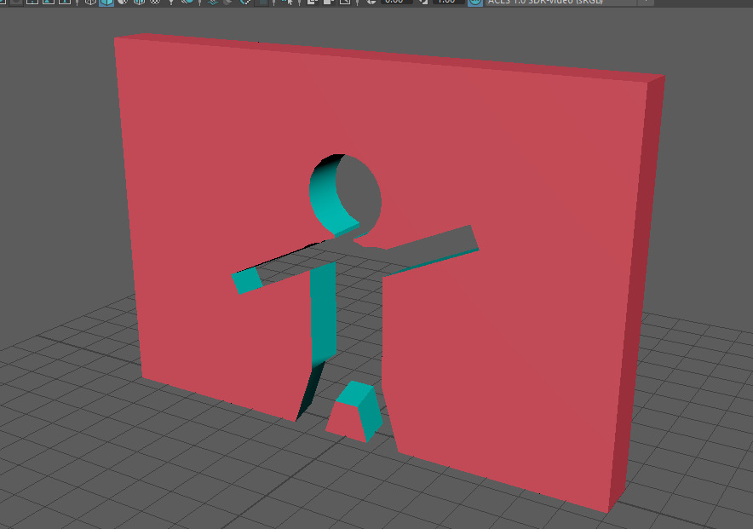
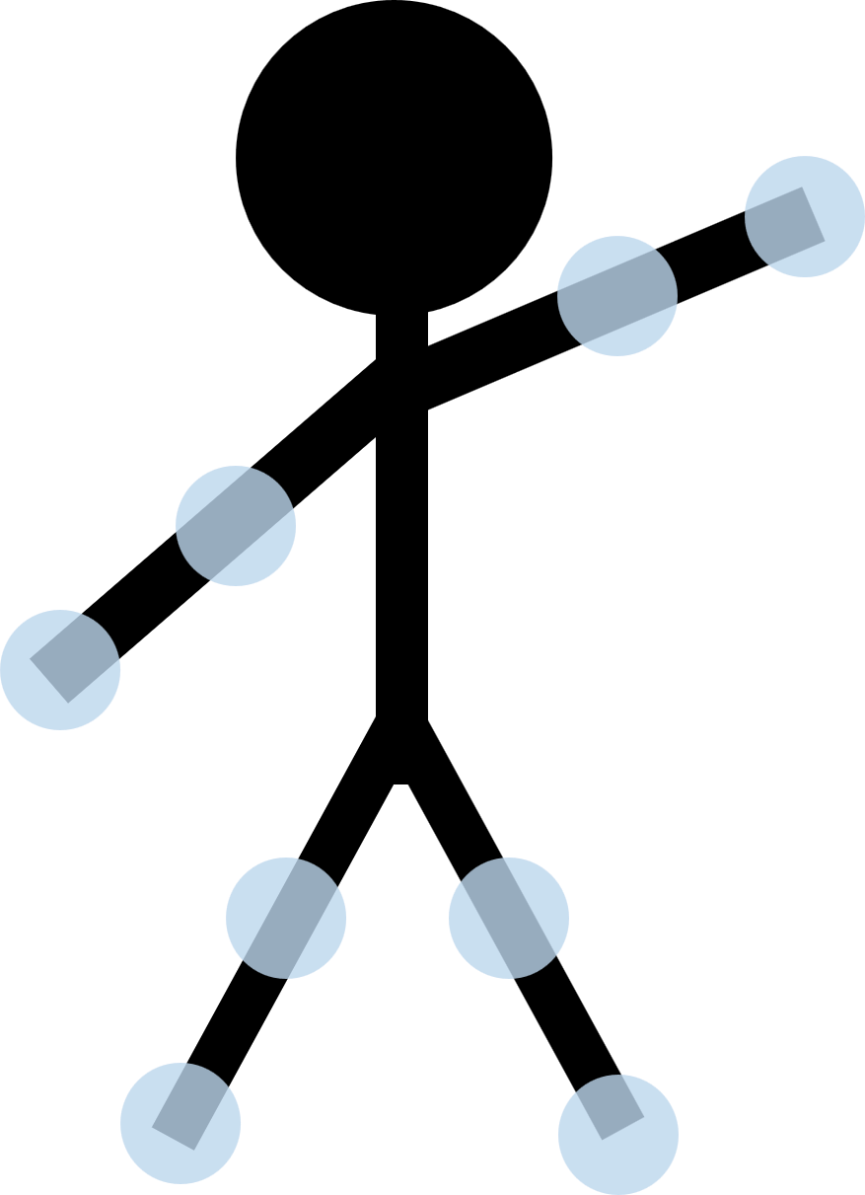

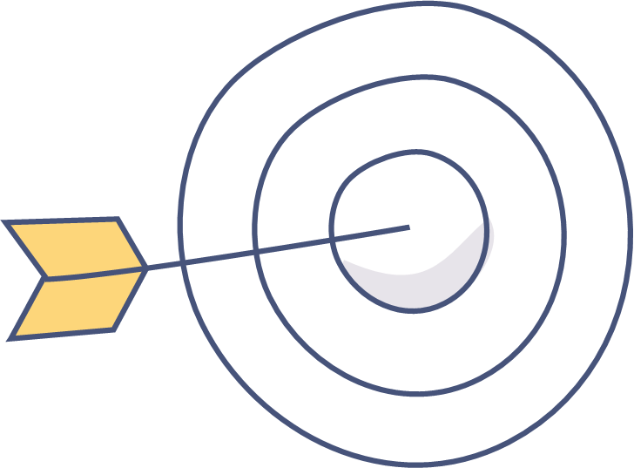
以關節節點間的位置檢測玩家是否擺出特定動作。
3
1
1
4
2
2
3
5
7
6
8
4
5
7
6
8
設計遊戲規則與使用者介面。
Notes:
老師ppt的解釋:
Unity的場景？＋ＡＩ，以流程圖方式敘述

Slide 10

呈現與假想圖

Slide 11




預想呈現
現實遊玩的畫面，我們想要將unity顯示的畫面投射在投影機上，或是直接用電腦螢幕顯示，並用相機捕捉現實玩家的身體動作。
在unity顯示的畫面，因此畫面會呈現牆壁慢慢往玩家方向移動的感覺，玩家必須在牆壁靠近前，將姿勢擺到牆壁挖空處，才可成功閃避牆。

Slide 12

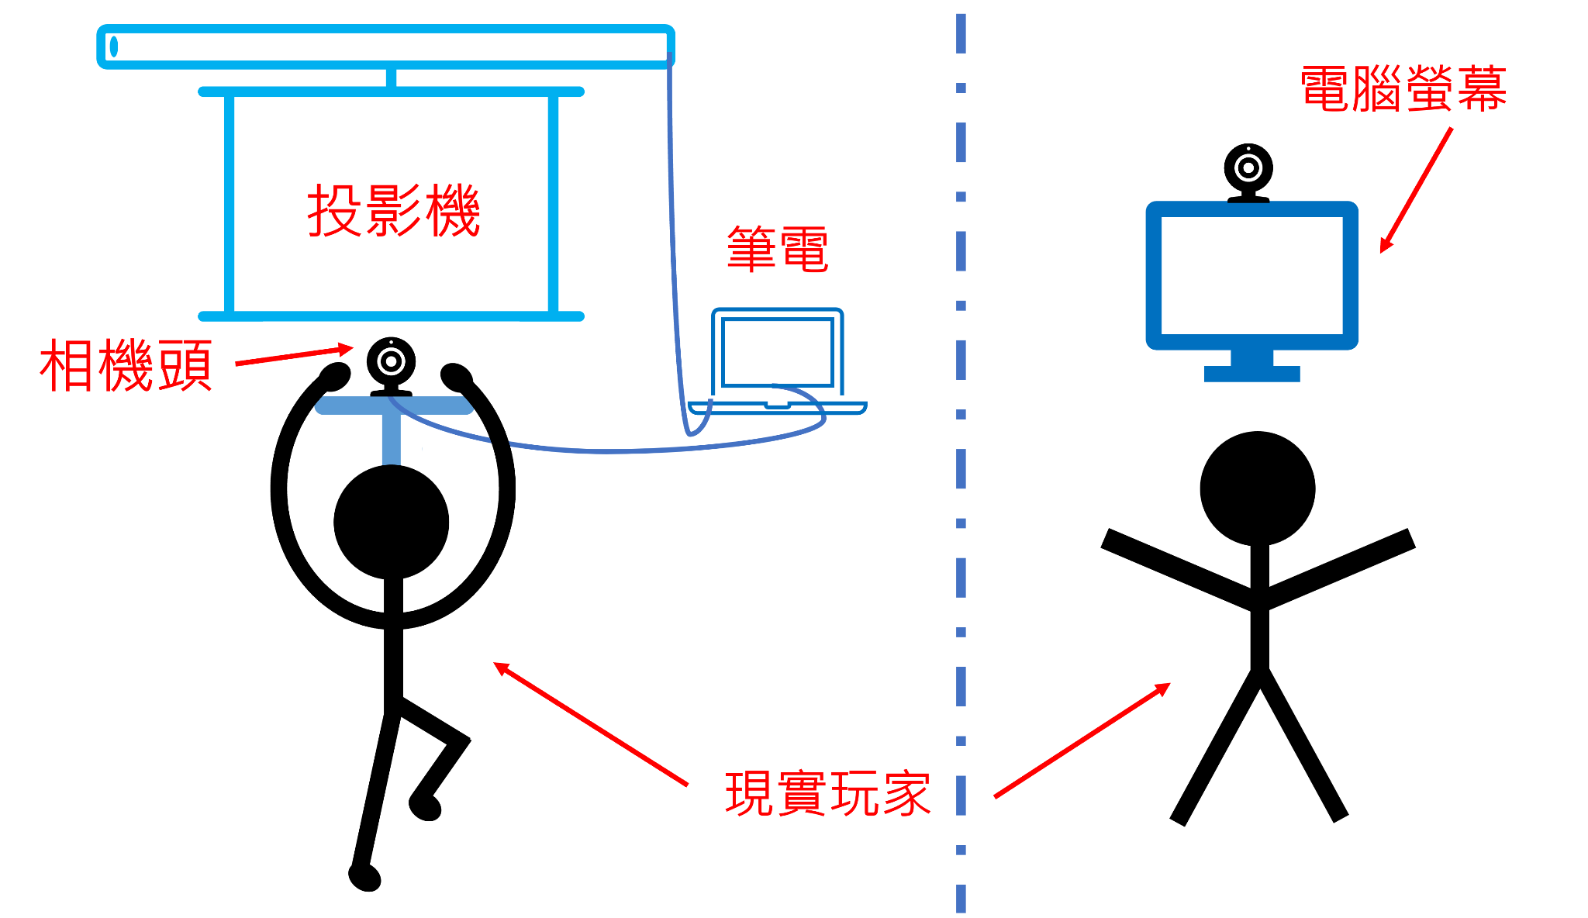
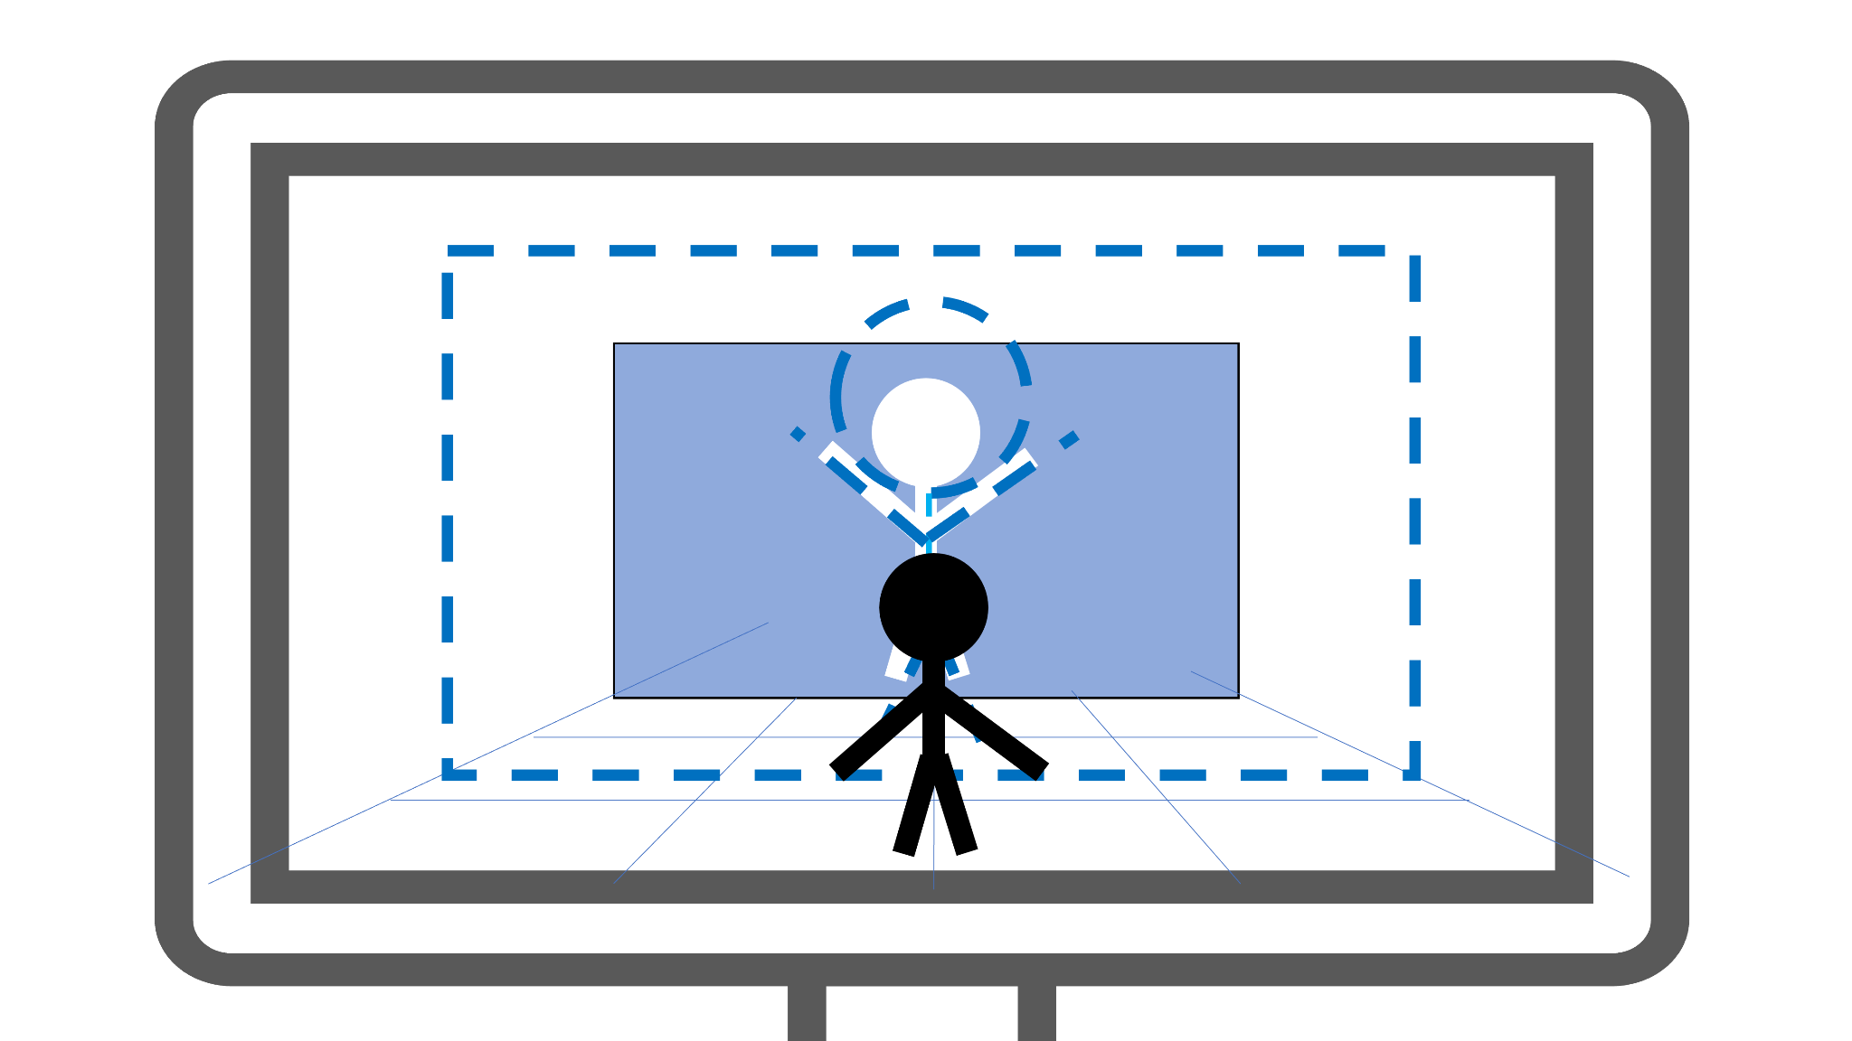
實際遊玩的假想圖
現實遊玩景象
Unity 顯示畫面

Slide 13

分工表

Slide 14


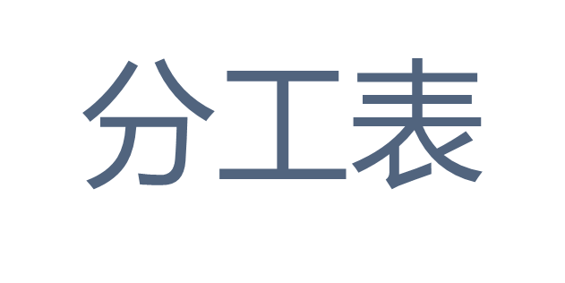


姓名：謝均宜 09160031
工作：動作補捉、OpenCV mediapipe抓點連結3D人物
姓名：江佳蓉 09161141
工作：動作補捉、OpenCV mediapipe抓點連結3D人物
姓名：蔡晨馨 09160056
工作：Unity、UI設計、場景設計，Unity中設計牆面與trigger，可以部份穿過某特定的部位
姓名：陳憶 09160783
工作：UI設計、建模 人物建模or找到適合mediapipe人物關節的模型(ex: Mixamo)
Notes:
大概先分兩類ㄛ:主偵測&人物捕捉/Unity設計、觸發器...，之後同類的兩個人再各自詳細分工ㄅ

Slide 15

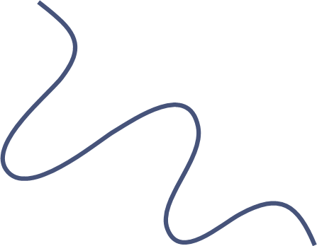
✨報告結束
謝謝聆聽✨

